Slide 1



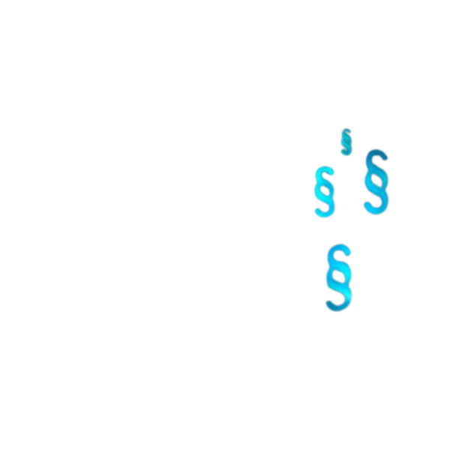
JUDr. Dalibor Kovář
AI a právo: Budoucí výzvy pro české soudy
AI

Slide 2

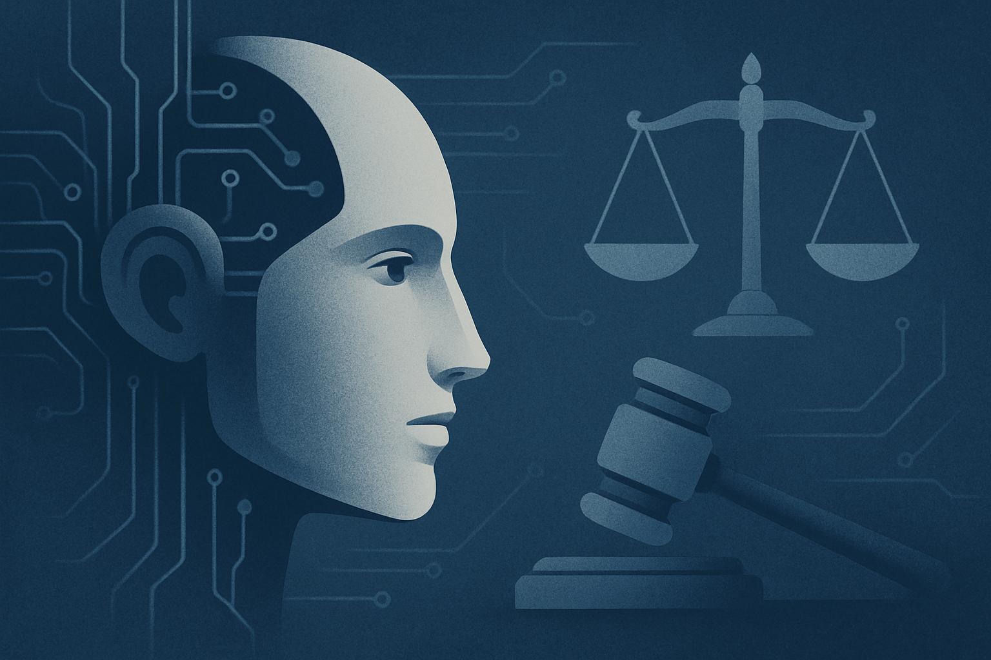
AI a právo: Budoucí výzvy pro české soudy
Kongres Právní prostor 2025

Slide 3
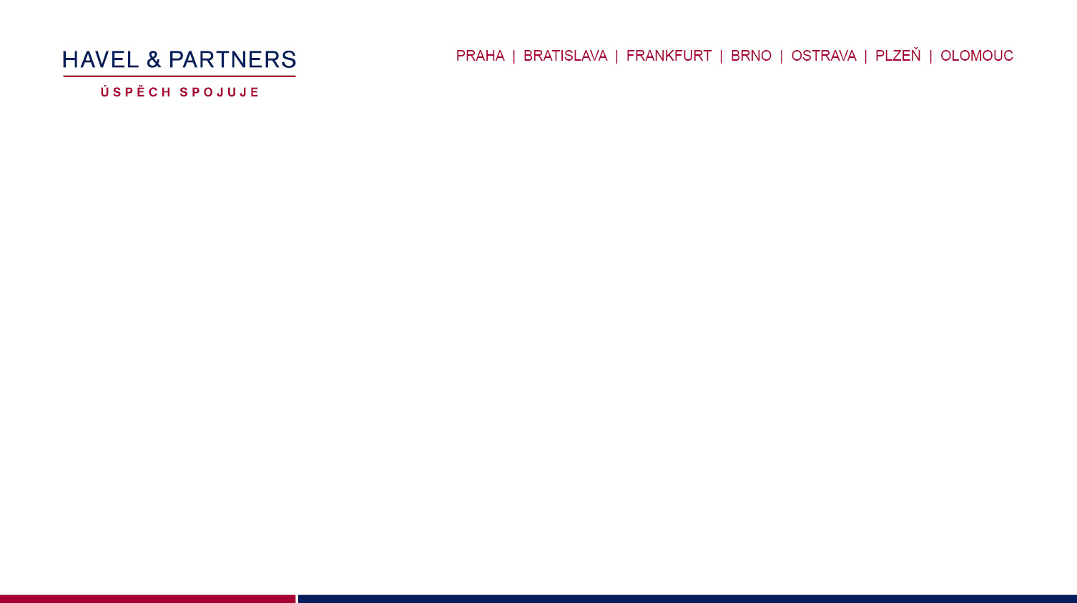
AI a právo: Budoucí výzvy pro české soudy
AI již teď proniká do práva → jako předmět sporů, nástroj i zdroj nových právních otázek
Zahraniční soudy udávají směr → řeší spory o AI výstupy, odpovědnost i data
AI vstupuje i do soudních síní → pomáhá s analýzou důkazů a podporuje rozhodovací procesy
Česká justice nebude výjimkou → obdobné případy brzy dorazí i k nám
První český spor už proběhl → soud řešil ochranu AI-vytvořeného díla
AI je právní realita, na kterou se české soudy musí připravit

Slide 4




Klíčové oblasti
Duševní vlastnictví
Odpovědnost za AI nástroje
Kdo je autorem díla vytvořeného (s pomocí) AI?
Lze takové dílo právně chránit?
Pokud AI způsobí škodu, kdo za to právně odpovídá?
Tréninková data pro AI
Ochrana osobních údajů
Představuje využití dat pro trénink AI zásah do práv duševního vlastnictví?
Představuje využití AI riziko nekontrolovaného zneužití osobních údajů?

Slide 5

Další sporné oblasti
„Halucinace“ AI
Diskriminace a bias
smyšlené nebo nepřesné informace
právní rizika spojená s dezinformacemi i poškozením pověsti
Algoritmy trénované na zkreslených historických datech → diskriminační výstupy
Transparentnost algoritmů
Nedostatečná transparentnost rozhodování AI komplikuje určování odpovědnosti i přezkum správnosti výstupů

Slide 6
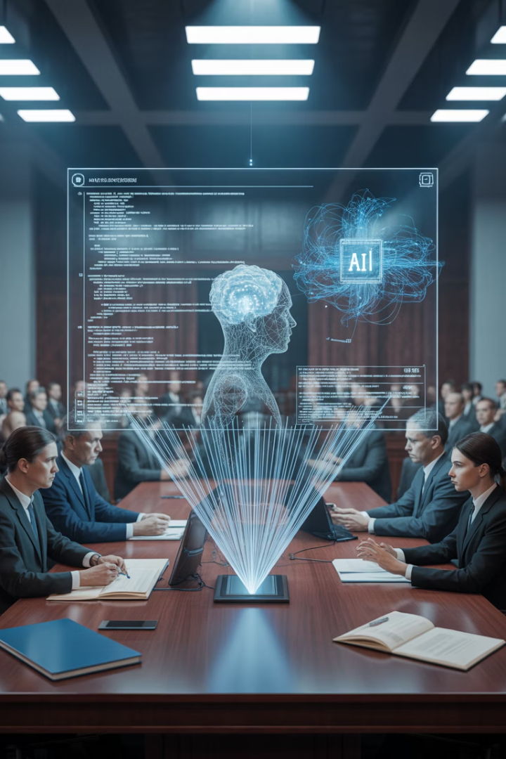
Vybrané relevantní spory
1
Stephen Thaler & AI jako vynálezce/autor
Thaler se pokusil prosadit, aby byla AI uznána jako autor děl i vynálezce patentů, což úřady i soudy odmítly
2
Walters v. OpenAI
První žaloba za pomluvu generovanou AI – ChatGPT nepravdivě „obvinil“ moderátora ze zpronevěry
3
Getty Images vs. Stability AI – trénink AI
Getty Images žaluje Stability AI za použití chráněných fotografií k tréninku AI („fair use“)
4
„DALL-E případ“ v ČR
Městský soud v Praze odmítl uznat autorství na základě samotného textového promptu

Slide 7








Specifika AI sporů
Autonomie systému
Nedostatek právní subjektivity AI
Obtížné určení příčiny škody, když rozhoduje autonomní systém
AI nemůže být žalována, vždy se spor vede proti subjektům v „pozadí“
Důkazní problematika
Komplexnost a potřeba expertízy
AI výstupy jako důkazy mohou být problematické z hlediska autentičnosti a spolehlivosti
Technická složitost vyžaduje odbornost a multidisciplinární přístup

Slide 8
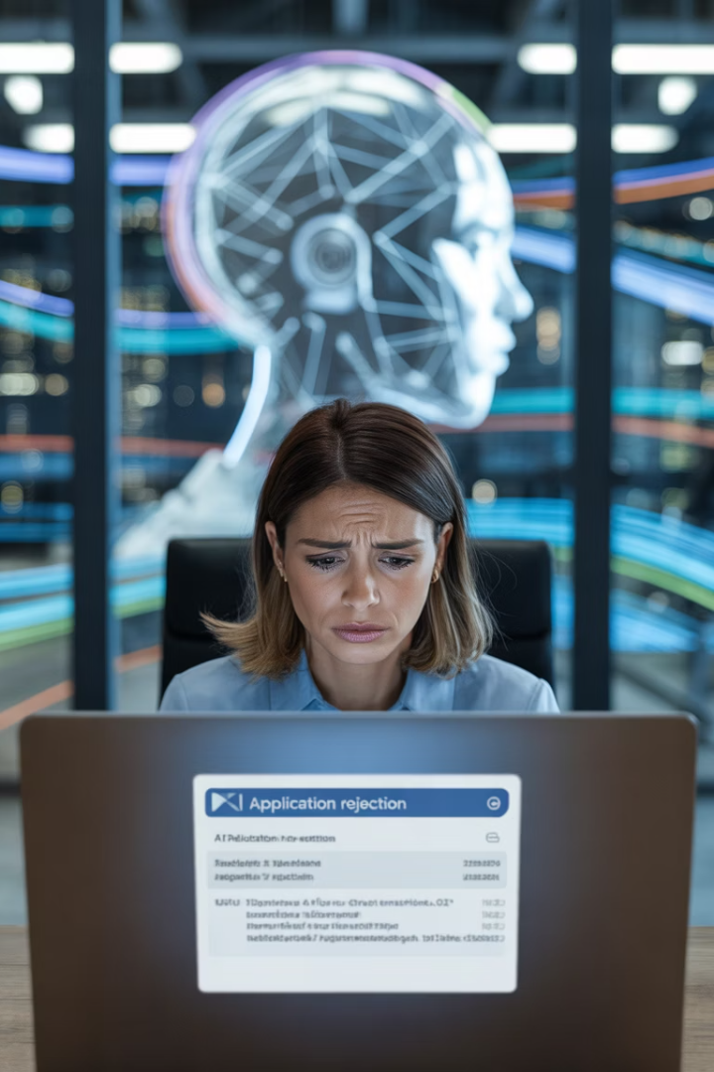




Případová studie: „Nezvaný kandidát"
Automatizovaný nábor
Firma nasadí AI systém pro předvýběr uchazečů bez účasti personalistů
Zamítnutá uchazečka
Kandidátka s AI-generovaným CV je vyřazena bez vysvětlení a pohovoru
Podezření na diskriminaci
Kanditátka se domnívá, že algoritmus jí mohl diskriminovat, nebo vyřadit kvůli využití AI
Právní kroky
Kanditátka požaduje vysvětlení a zvažuje diskriminační žalobu

Slide 9
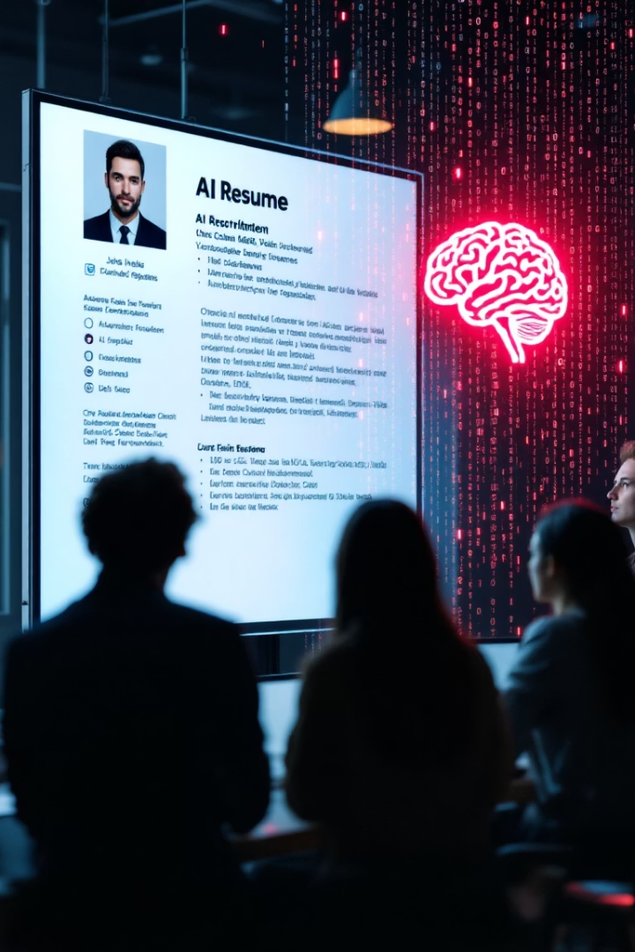




Právní otázky
Kdo rozhodl?
Firma tvrdí, že rozhodnutí učinil algoritmus třetí strany.
Je CV pravdivé?
Uchazečka použila AI, která „vylepšila" formulace a styl.
Může být systém diskriminační?
Ano – pokud byl natrénován na historických datech s biasem.
Kdo odpovídá?
Firma, která systém použila, nebo jeho poskytovatel?

Slide 10

Výkladový rámec – GDPR
GDPR ustanovení
Aplikace v případu
Čl. 22
Právo nebýt předmětem výlučně automatizovaného rozhodnutí.
Čl. 15
Právo na informace o logice rozhodnutí.
Čl. 5 (1)(a–c)
Zásady: zákonnost, transparentnost, minimalizace údajů.
Recitál 71
Vyžaduje lidský dohled u automatizovaného rozhodování.

Slide 11








Výkladový rámec - AI Act
Povinnosti provozovatele
Lidský dohled
Řízení rizik, dokumentace, záznamy, transparentnost
Povinný nad vysoce rizikovým systémem
Vysoce rizikové AI systémy
Sankce za porušení
HR systémy pro předvýběr uchazečů
Možnost kontrol a vysokých pokut
Tento případ není jen o neúspěšném náboru. Je to modelový příklad toho, co se může stát, když digitální prostředí nahradí reálnou interakci.

Slide 12
Co budou potřebovat české soudy
posílit technologickou kompetenci soudců a odborného personálu
reagovat na zvýšenou míru produkce podání s využitím AI
otevřít se zapojení AI do vhodných činností soudů a soudců
zavádět transparentně a využívat vždy pod lidským dohledem k zachování právní jistoty a předvídatelnosti
rozšíření spolupráce s experty
financování a dlouhodobá strategie

Slide 13
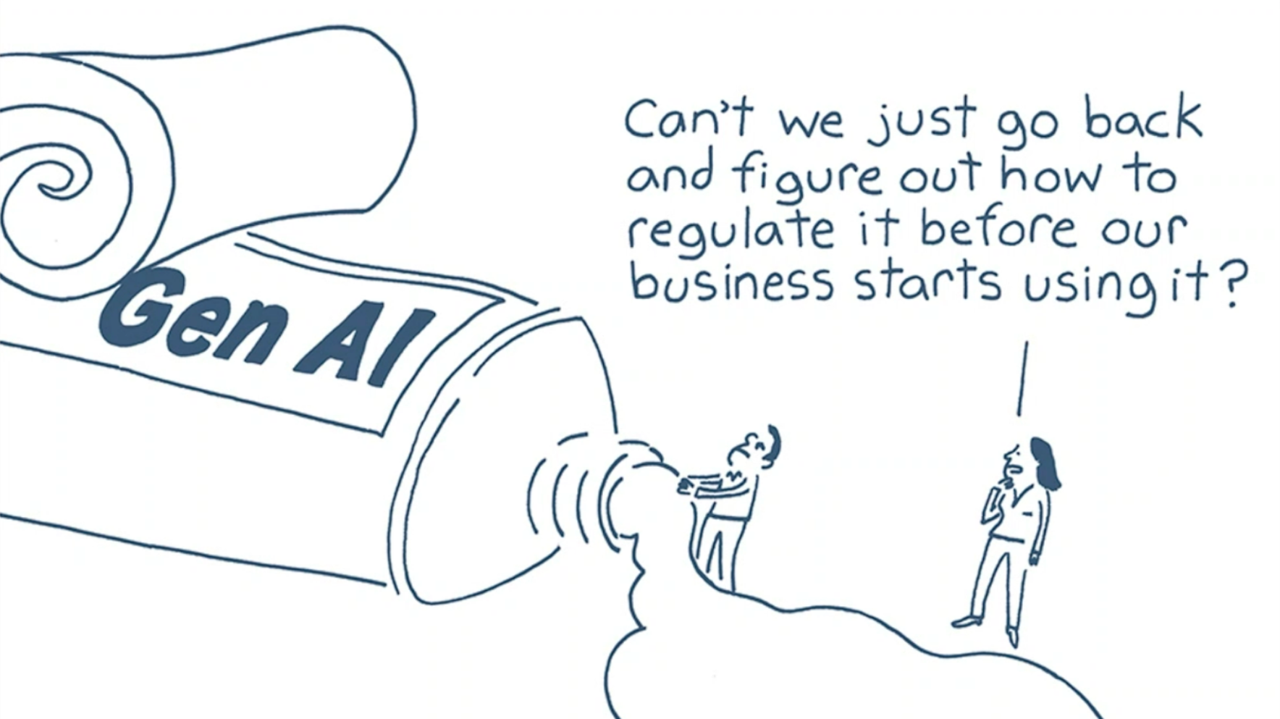

Slide 14
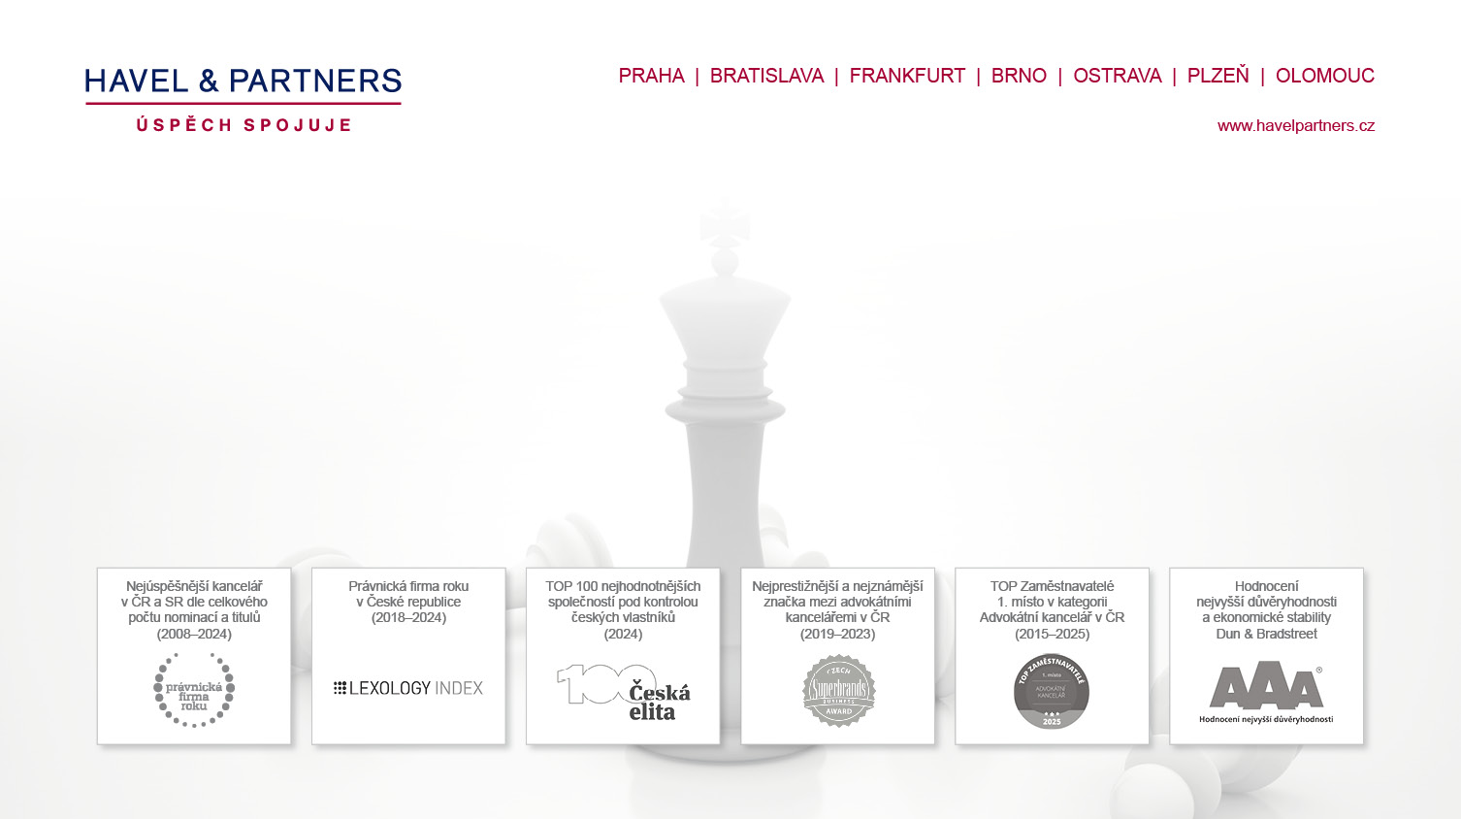
Děkuji za pozornost!
Dalibor Kovář
dalibor.kovar@havelpartners.cz

Slide 15

DĚKUJEME
www.kongrespravniprostor.cz

